Slide 1
Мир звезд
Внеклассное занятие по русскому языку из раздела «Весёлые омонимы»
Лукьянова Тамара Николаевна – учитель начальных классов. МБОУ «Кузедеевская СОШ»

Slide 2
Цели:
Сформировать у школьников познавательный интерес к предметам гуманитарного и естественно-научного циклов, обогатив знания учащихся новой информацией.
Способствование изменению самого человека, его мировоззрения, поведения, стиля жизни.
Наблюдать над словами, одинаковыми по звучанию и написанию, но разными по значению.
Развивать речь, наблюдательность, мышление учащихся.
Развивать познавательный интерес при работе с языковым материалом.
Воспитывать культуру речи, художественное восприятие окружающего мира.

Slide 3
Планируемые метапредметные результаты:
Познавательные УУД:
-ориентироваться в системе знаний; использовать на доступном уровне логические приемы мышления (анализ, синтез, обобщение) на языковом материале
Регулятивные УУД:
- выделение и формулирование учебной проблемы; определять степень успешности выполнения своей работы
Коммуникативные УУД:
-оформлять свои мысли в устной форме; слушать и понимать речь других; формулировать собственное мнение.

Slide 4
Подготовительный этап: дети готовят научные сообщения, песню, стихи
Оборудование: компьютер, проектор, экран, геометрические фигуры

Slide 5
Звезда
Небесное тело
Морское животное
Математическое понятие
Государственная символика
Орденский знак
Роза ветров
Ласковое слово
Уровень участника в ряде рейтингов
Знаменитость Судьба
Notes:
Учитель:
- Сегодня на занятии мы поговорим о звезде. Какое значение имеет слово «Звезда»? (При каждом ответе открываются соответствующие плакаты).
- Давайте обратимся к словарю. В каких словарях мы можем уточнить значение слова?
1. Универсальный иллюстрированный “энциклопедический словарь” изд. Аванта +
2. “Толковый словарь русского языка” и др.
- Рассмотрим каждое понятие более подробно.

Slide 6
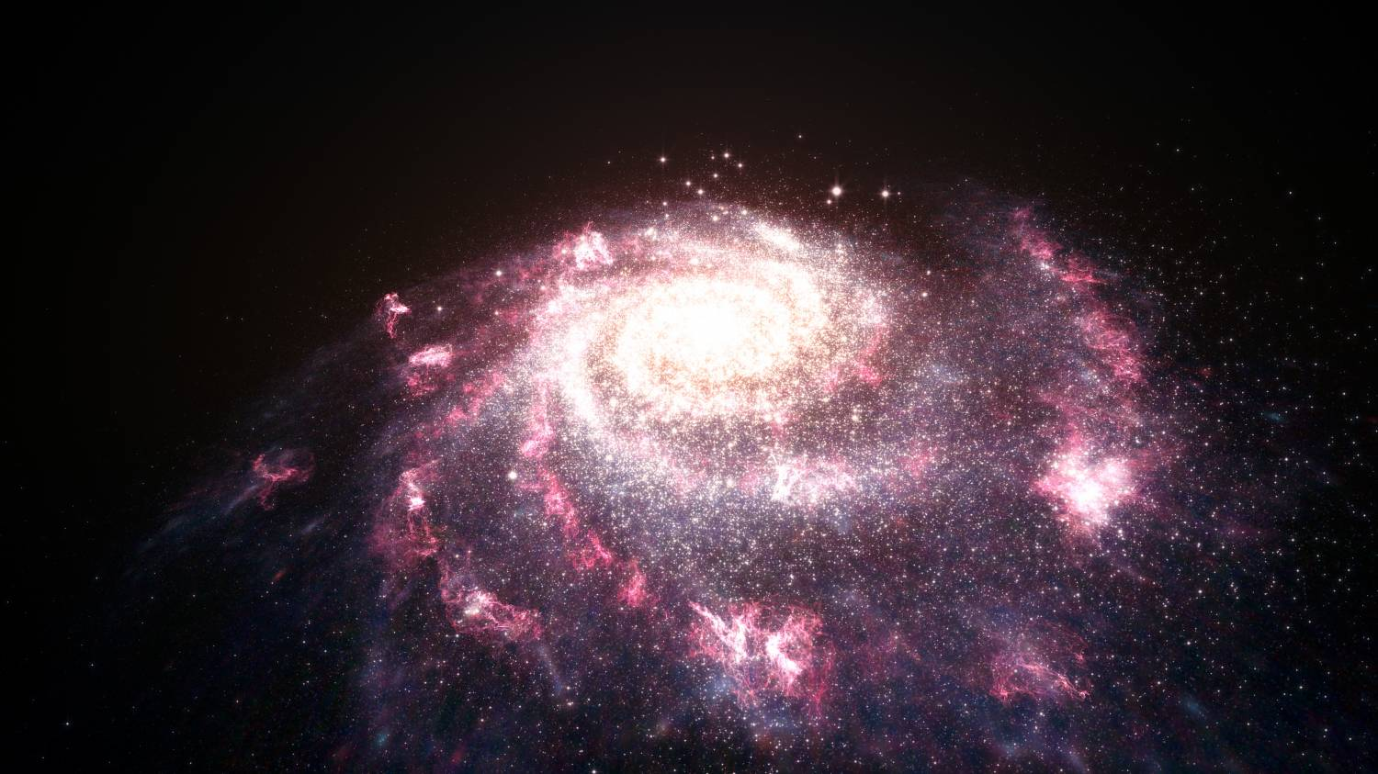
Notes:
1 выступающий:
(Тихо звучит музыка группы «Зодиак»)
Звезда́ — небесное тело, в котором идут, шли или будут идти термоядерные реакции. Звёзды представляют собой массивные светящиеся газовые (плазменные) шары. Образуются из газово-пылевой среды (главным образом из водорода и гелия) в результате гравитационного сжатия. Звёзды часто называют главными телами Вселенной, поскольку в них заключена основная масса светящегося вещества в природе.
Невооружённым взглядом (при хорошей остроте зрения) на небе видно около 6000 звёзд, по 3000 в каждом полушарии. Все видимые с Земли звёзды (включая видимые в самые мощные телескопы) находятся в местной группе галактик.

Slide 7
Notes:
Звезда начинает свою жизнь как холодное разреженное облако межзвёздного газа, сжимающееся под действием собственного тяготения. При сжатии энергия гравитации переходит в тепло, и температура газовой глобулы возрастает.

Slide 8
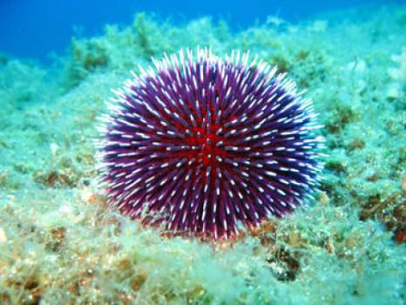
Морской ёж
Notes:
2 выступающий:
Морские звезды относятся к разновидности класса иглокожих. К их ближайшим родственникам
относятся такие морские животные, как: морские ежи, офиуры, морские лилии и голотурии. Возникли все эти обитатели моря более 450 млн. лет назад. Всего в мире насчитывается приблизительно 1500 разновидностей морских звезд.
Все иглокожие являются морскими животными. Взрослые морские звезды способны ползать по морскому дну, а их микроскопические личинки плавают в толще воды. Размеры взрослых морских звезд достигают от 10 мм до 100 см в диаметре. Морская звезда дышит кожей спины.
Это малоподвижные животные, функцию расселения видов выполняют почти всегда личинки.

Slide 9
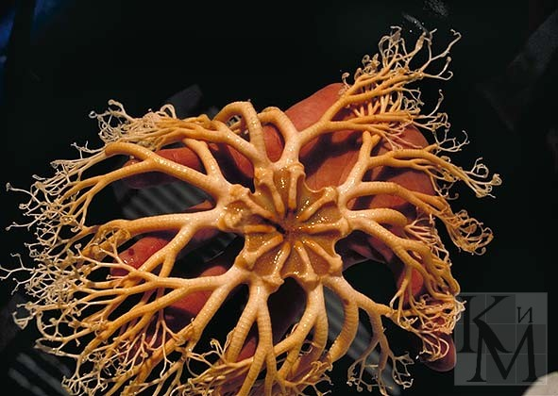
Офиура

Slide 10
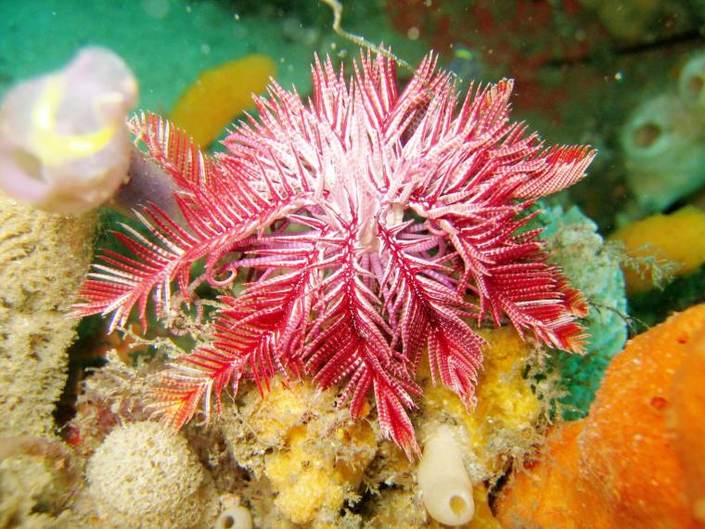
Морская лилия

Slide 11
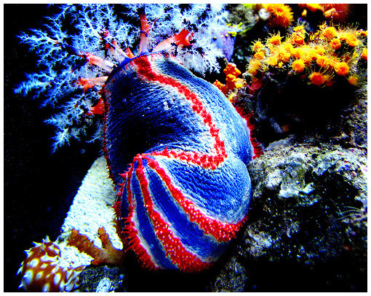
Голотурия

Slide 12
Notes:
3 выступающий:
Шестиконечная Звезда (Звезда Давида) – состоит из двух наложенных один на другой равносторонних треугольников. Одна из версий происхождения знака связывает его форму с формой цветка Белой лилии, имеющего шесть лепестков. Цветок традиционно располагался под храмовым светильником. В каббале два треугольника символизируют свойственную человеку двойственность: добро против зла, духовное против физического и так далее. Треугольник, направленный остриём вверх, символизирует наши добрые дела, которые поднимаются на небеса и вызывают поток благодати, нисходящий обратно в этот мир (что символизирует треугольник, направленный вниз). Иногда Звезду Давида называют Звездой Творца и связывают каждый из её шести концов с одним из дней недели, а центр – с субботой. Государственные символы США также содержат Шестиконечную Звезду в разных видах, в частности есть она на Большой печати США и на денежных знаках. Звезда Давида изображена на гербах немецких городов Шер и Гербштедт, а так же украинских Тернополя и Конотопа. Три шестиконечные звезды изображены на флаге Бурунди и олицетворяют национальный девиз: «Единство. Работа. Прогресс». В христианстве шестиконечная звезда – символ Христа, а именно соединения во Христе божественной и человеческой природы. Именно поэтому этот знак вписан в Православный Крест.

Slide 13
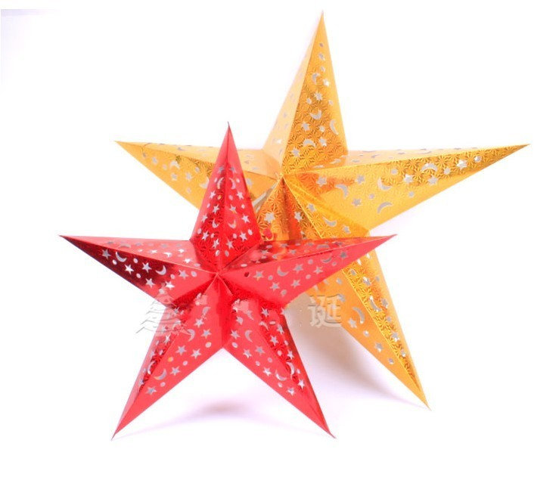
Notes:
В 20-ом веке, когда коммунистическое движение начало приобретать мировое значение и в России произошла социалистическая революция, новому государству понадобились новые символы. Первоначально, красная звезда с плугом и молотом была принята как эмблема и опознавательный знак Красной Армии. Здесь звезда символизировала бога войны Марса, и эта эмблема олицетворяла защиту мирного труда. Но новой стране требовалась также новая государственная символика, и красная звезда оказалась достаточно подходящим и популярным для этого символом. Поэтому, скоро она переместилась со знамен несущей освобождение мировому пролетариату армии на герб и знамена первой строящей коммунизм страны. В советской государственной символике красная звезда рядом с серпом и молотом стала означать единение трудящихся пяти континентов единым началом и целью. Красный цвет символизировал братство и кровь, пролитую за свободу трудящихся всего мира.

Slide 14
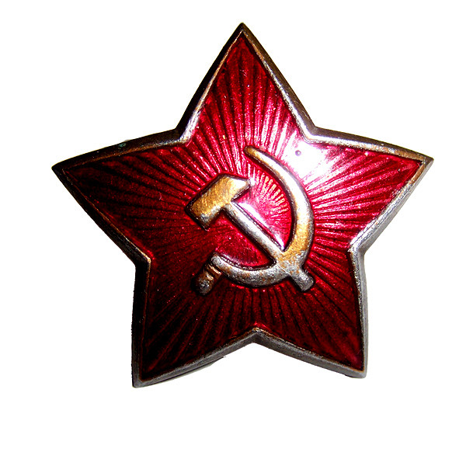

Slide 15
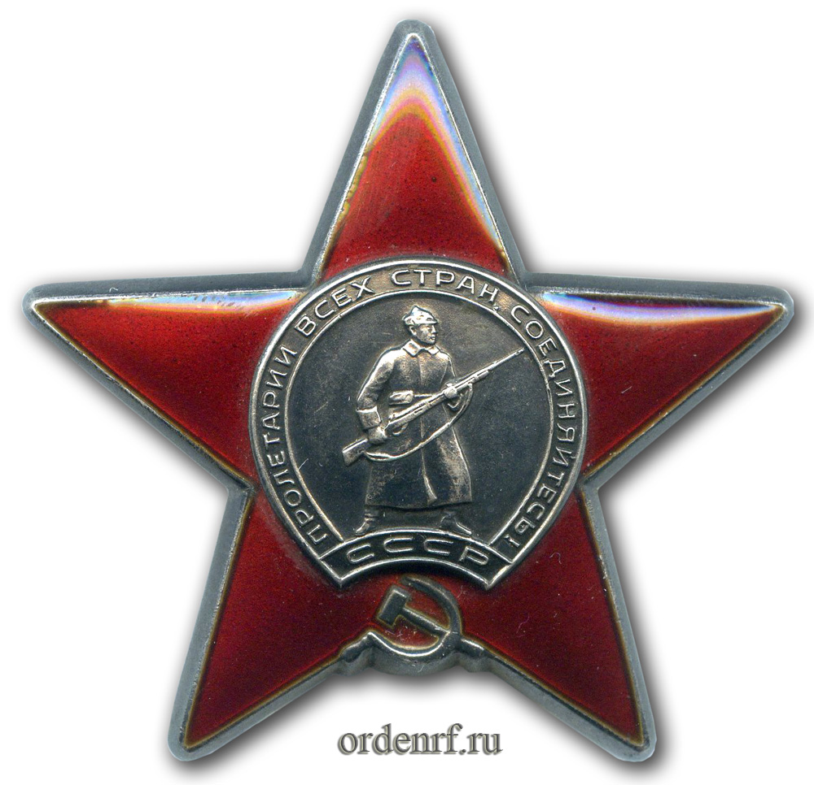
Notes:
5 выступающий:
Орден «Красной звезды» учрежден в апреле 1930 года. В наградной системе Советского государства он был одним из первых боевых орденов, учрежденных до Великой Отечественной войны. Авторами эскиза знака являются Куприянов В. К. – художник, и Голенецкий В. В. – скульптор. Они же авторы ордена Ленина. Статут определяет награждение военнослужащих СА, ВМФ, погранвойск, войск МВД, сотрудников госбезопасности, а также различные госучреждения, воинские части и соединения, военные корабли. В числе награжденных могут быть и иностранные граждане. Награждение производится за определенные заслуги в обороне и обеспечении безопасности Советского государства как в мирное, так и военное время.

Slide 16
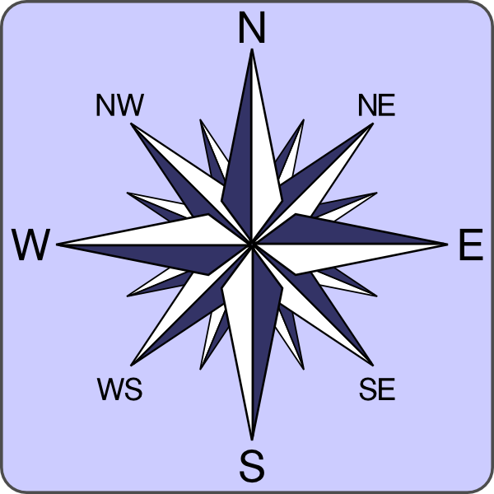
Notes:
6 выступающий:
Почему «розу ветров» тоже называют звездой?
Символизм слов дает возможность использовать их неоднократно порой для самых прямо противоположных вещей. Что такое роза ветров? Прежде всего, необходимо понять, что этот символ компаса — навигационного инструмента, изобретенного китайцами для морских путешествий — только условно можно назвать розой, красивым и колючим цветком пылкой любви. Такое название — следствие отношения к этому схематичному изображению компаса, как к надежде найти дорогу домой.
Ответ на вопрос, что такое роза ветров, можно найти в учебнике по географии. Это схема, наложенная на компас, которая показывает постоянство ветров различного направления для какой-либо точки земного шара. На рисунке это пучок лучей, которые расходятся из единой точки по румбам горизонта. На каждой линии графически изображена повторяемость ветра именно в этом направлении. То, что образуется в результате соединения всех отрезков на диаграмме, и есть роза ветров. Впервые европейцы заговорили об этом чудном изобретении задолго до Великих географических открытий, примерно в XII веке. Практическое применение ему нашли мореплаватели, для которых важно было знать, когда, какие паруса и под каким углом ставить, чтобы добиться попутного ветра. В наше время это изобретение используется при проектировании зданий, чтобы учесть особенности местного климата. Интересно, что на вопрос: «Каким ветром тебя занесло сюда?» - можно ответить: «Меня принес сюда юго-западный ветер в 5 баллов по шкале Бофорта, который согласно розе ветров бывает в этой местности постоянно в майские дни». После чего лучше более подробно объяснить озадаченному собеседнику, что такое роза ветров. Определить направление движущихся воздушных масс помогает простейший флюгер, а скорость — анемометр.

Slide 17
Влюбленные люди часто называют свою вторую половинку не по имени, а самыми разными ласковыми прозвищами. Этим они выделяют друг друга из толпы всех остальных людей. Одно из ласковых слов – звездочка. Например, как в песне «Звёздочка моя ясная» Владимира Семенова на стихи поэтессы Ольги Фокиной. Пока звучит эта композиция, напишите, пожалуйста, как можно больше ласковых слов.

Slide 18
- Песен на данную тематику достаточно много. Послушайте, пожалуйста, ещё одно произведение «Гори, гори моя звезда» - русский романс Петра Булахова на слова Владимира Чуевского. - В каком значении употребляется слово «звезда» в этом романсе?

Slide 19
- Почему знаменитых людей называют звездами?

Slide 20
стихотворение В Маяковского «Если звёзды зажигаются»

Slide 21
- Дорогие ребята, вы у нас тоже звёздочки! На каком небосклоне вы хотели бы ярко светить людям? Пока звучит песня «Две звезды» в исполнении Аллы Пугачёвой и Владимира Кузьмина, напишите, пожалуйста, маленькое сочинение: «Я звезда».

Slide 22
Молодцы!

